Slide 1
Server Sentry
Spilserver-administration gjort nemt… eller noget..

Slide 2
Hvad har jeg lavet?
Spilserver-administration… duh..
Hvem skal bruge det?

Slide 3
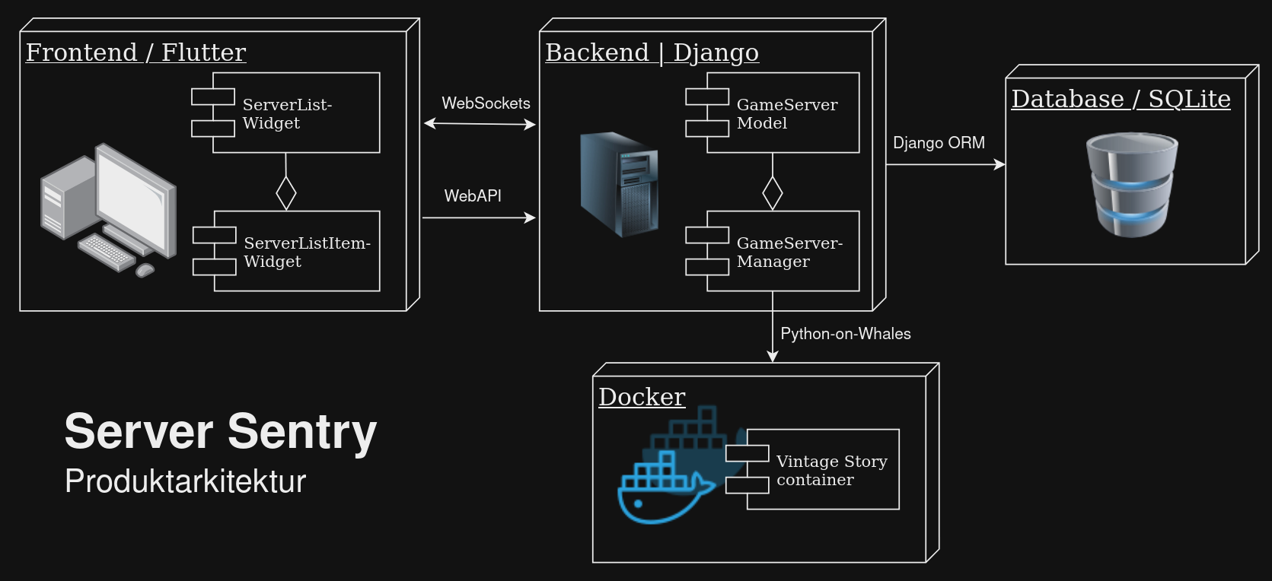
Notes:
Django
- har fået mest kærlighed
_
Flutter
- Hver server i listen har én socket forbindelse
_
Python-on-Whales
- er mega fed

Slide 4
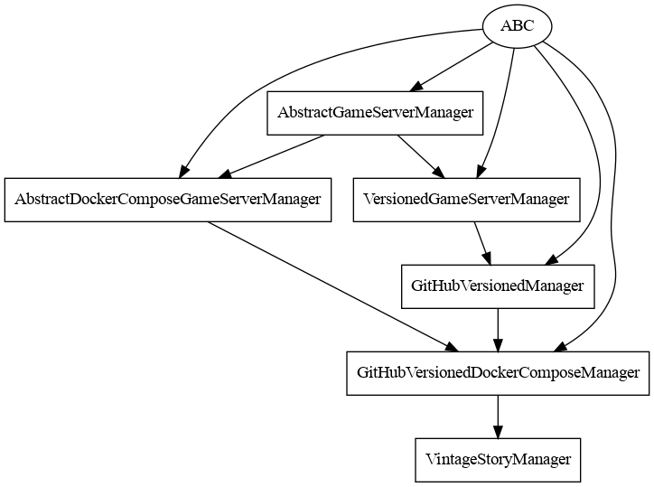
Klassediagram
Notes:
GitHubVersionedDockerComposeManager
- Sørger for at containeren genstarter efter versionsskifte

Slide 5
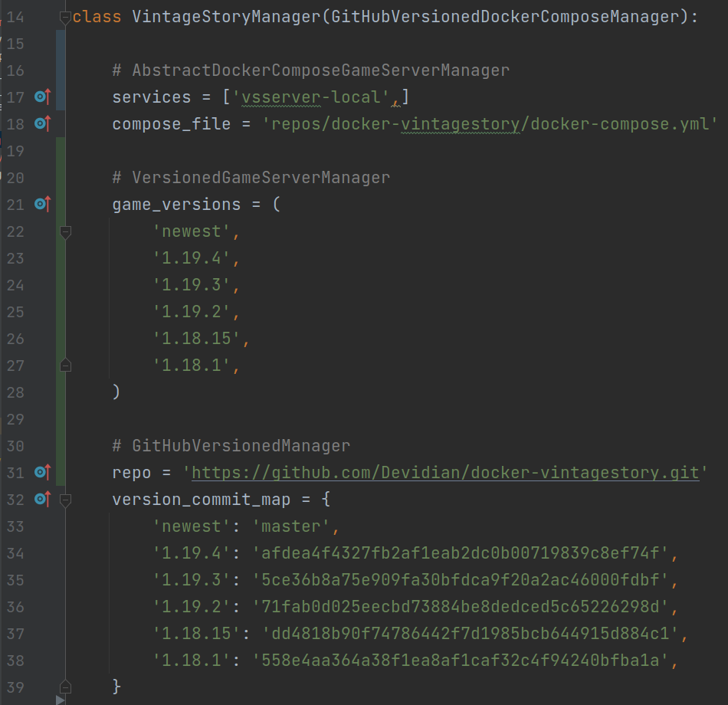
Notes:
”vsserver-local” kunne næsten bruges til mods,
hvis ik’ alle servere delte mappe

Slide 6
Demo!

Slide 7
Har vi løst noget?
Vidt forskellige krav til serveradministration

